Slide 2
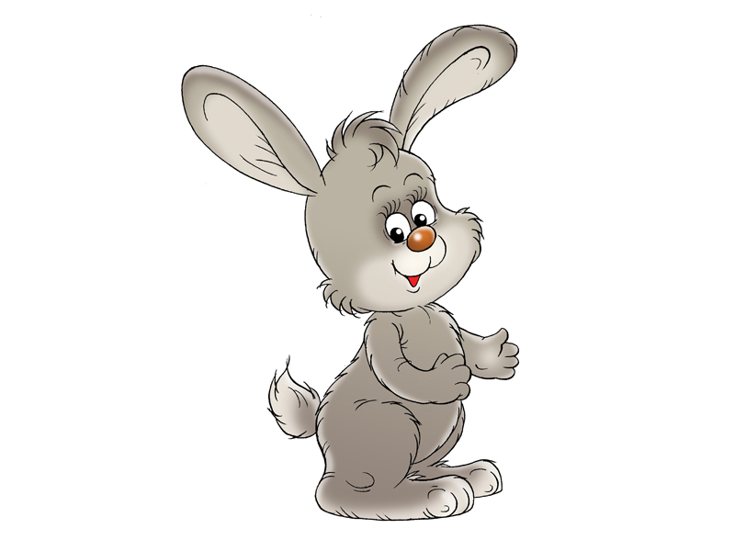

Slide 3
Я раскрываю почки, В зелёные листочки. Деревья одеваю, Посевы поливаю. Движения полна, Зовут меня…

Slide 4
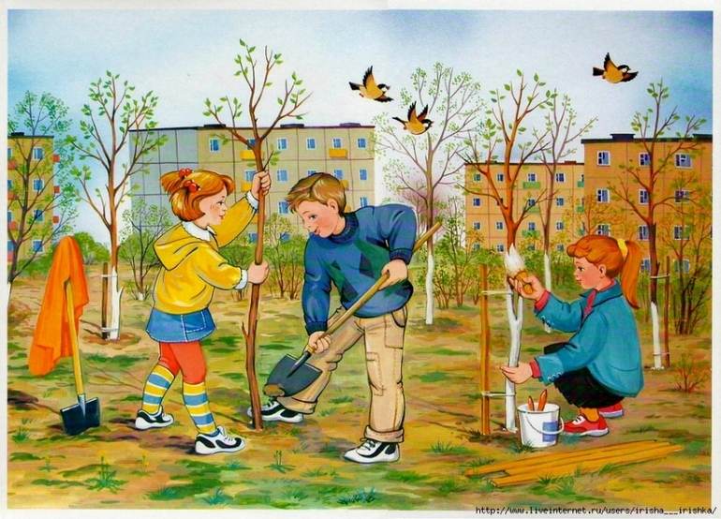

Slide 5
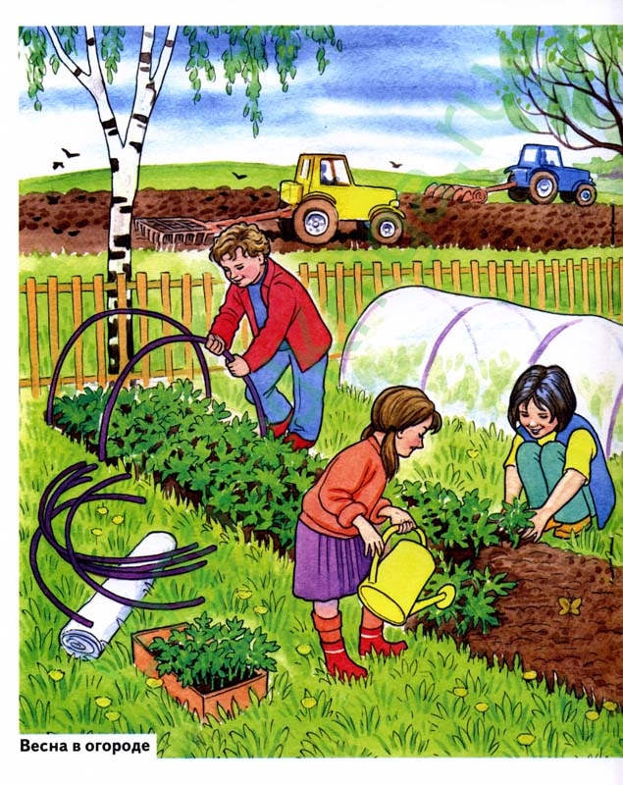

Slide 6
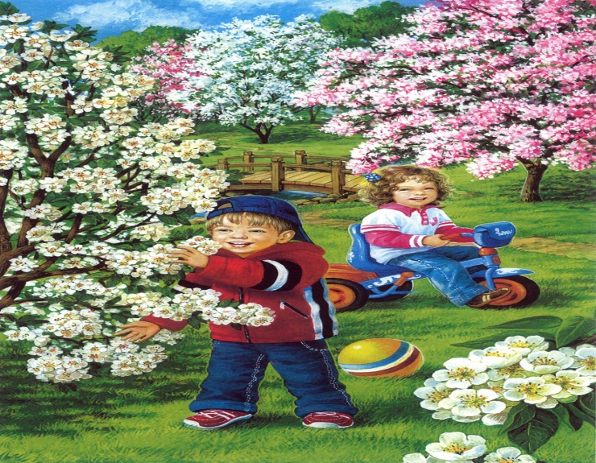

Slide 7
Я соткана из зноя, Несу тепло с собою, Я реки согреваю, «Купайтесь!» - приглашаю. И любите за это Вы все меня. Я…

Slide 9
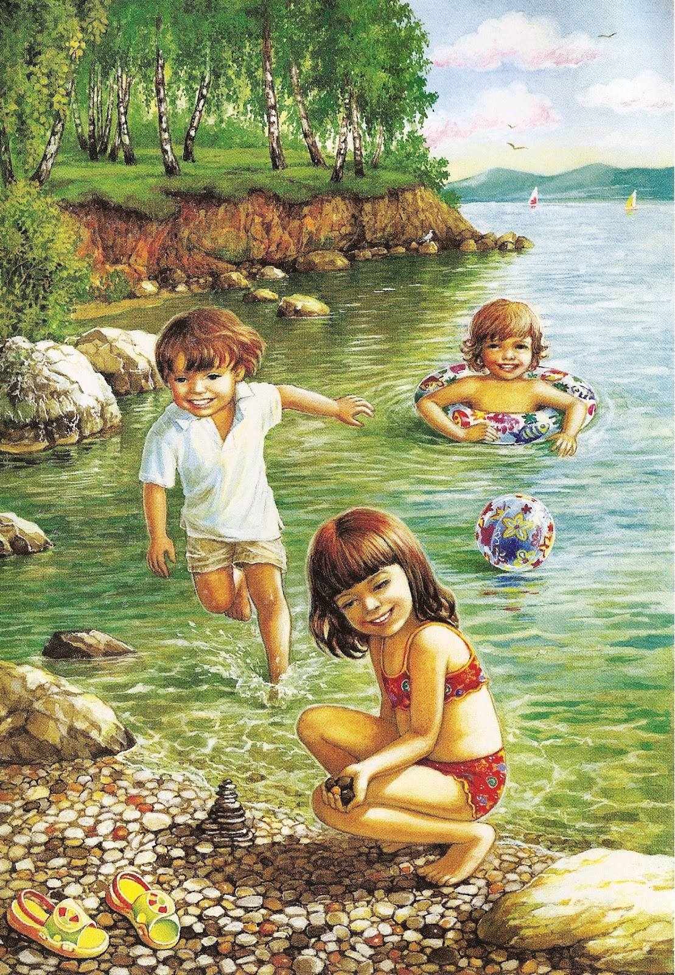

Slide 10
Несу я урожаи, Поля вновь засеваю, Птиц к югу отправляю, Деревья раздеваю, Но не касаюсь сосен, И ёлочек. Я…

Slide 11
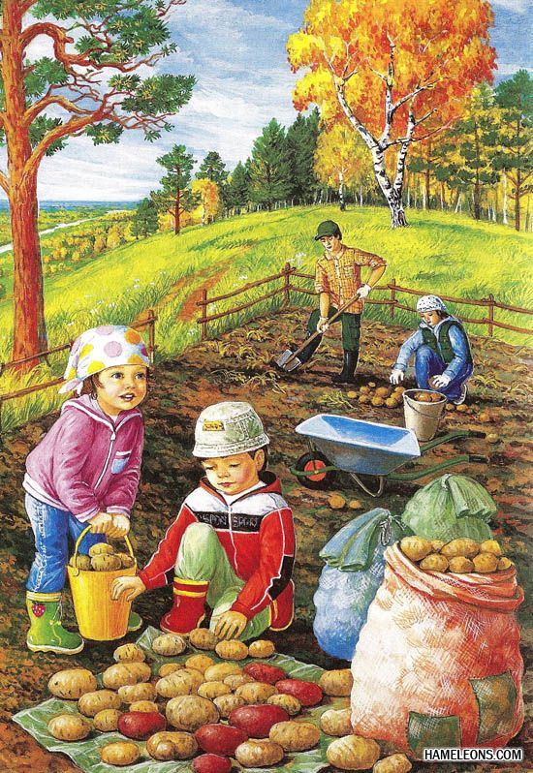

Slide 12
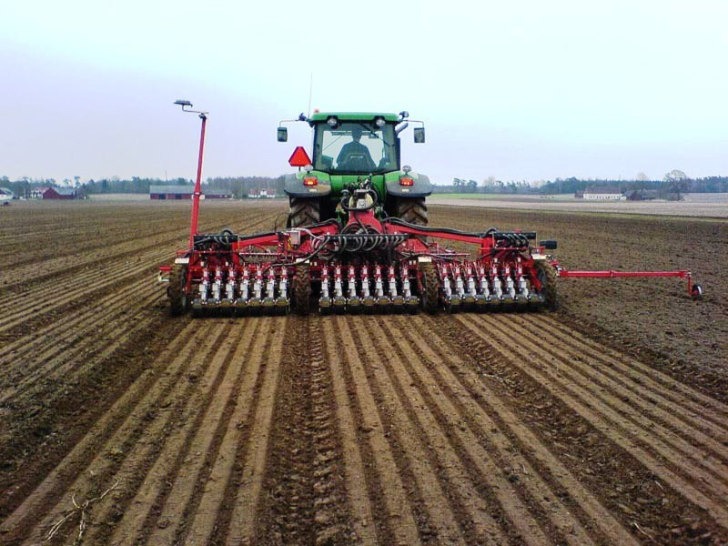

Slide 13
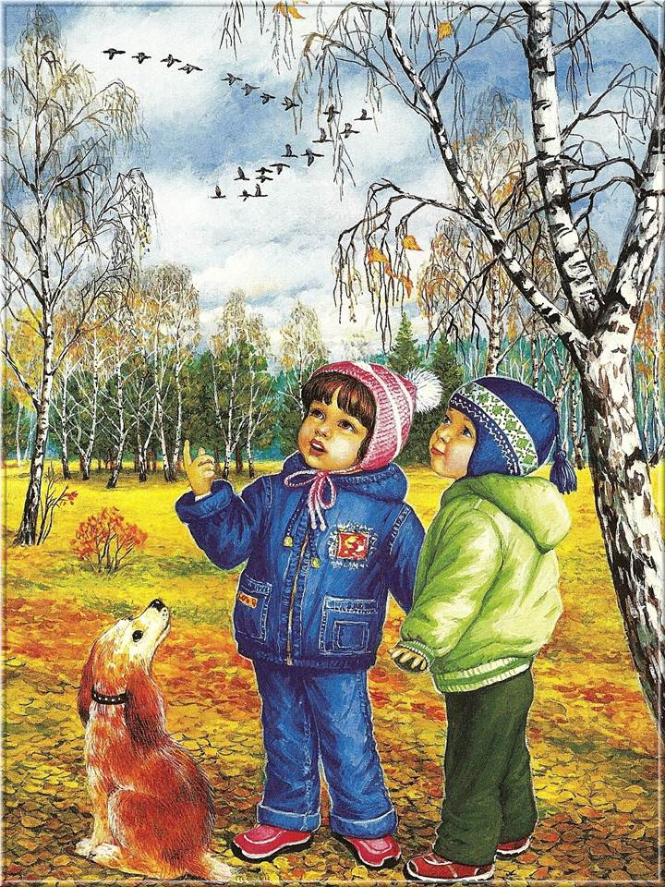

Slide 14
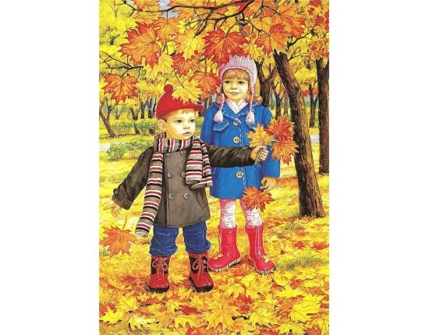

Slide 15
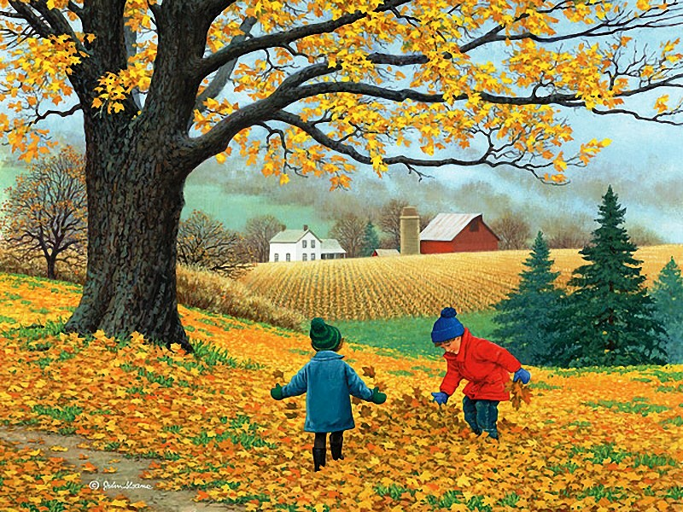

Slide 16
Дел у меня не мало: Я белым одеялом, Всю землю укрываю, В лёд реки убираю, Белю дома, поля. Зовут меня…

Slide 18
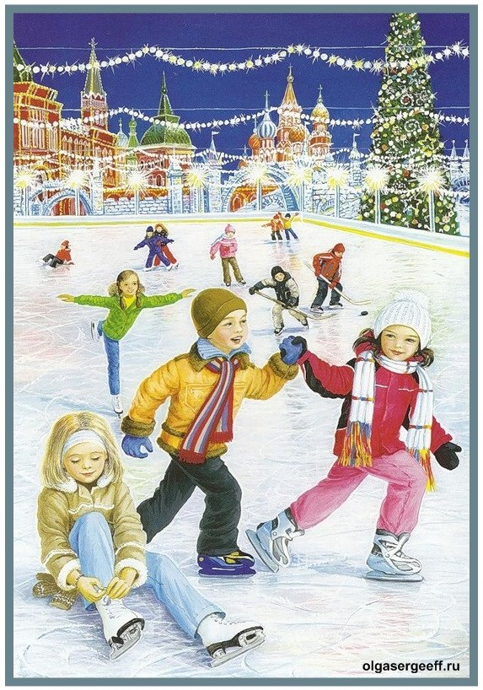

Slide 20
Муниципальное бюджетное дошкольное образовательное учреждение детский сад комбинированного вида № 27 муниципального образования Усть – Лабинский район
Составила воспитатель МБДОУ № 27
Воробьёва Лариса Николаевна
Краснодарский край Усть – Лабинский район станица Ладожская.

